Slide 1


MONGODB
Por: Lucas Gardini Dias

Slide 2
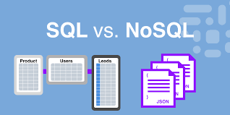
Introdução ao MongoDB O que é um banco de dados NoSQL?
Abordagem mais flexível e escalável.
Consultas rápidas
Ausência de tabelas
Sem relações ou com menos relações
Representação visual de Sql e NoSql, Gianfranco Nuschese

Slide 3
Introdução ao MongoDB O que é um banco de dados NoSQL?
Bancos de dados NoSQL (também conhecidos como "not only SQL") são bancos de dados não tabulares (sem tabelas) que armazenam dados de maneira diferente das tabelas relacionais.
Bancos de dados NoSQL vêm em uma variedade de tipos com base em seu modelo de dados.
Os principais tipos são documento, chave-valor e grafo.
Eles oferecem esquemas flexíveis e escalonam facilmente com grandes volumes de dados e cargas de usuários elevadas.

Slide 4
Introdução ao MongoDB Breve histórico e evolução do MongoDB e NoSql.
Os bancos de dados NoSQL surgiram depois dos anos 2000, quando o custo por armazenamento caiu muito em relação aos anos anteriores. Onde os bancos de dados SQL foram criados para reduzir a duplicidade de dados e o custo de armazenamento.
Nessa época, os dados começaram a aumentar, e os dados começaram a aparecer de diversas formas, as vezes estruturados, as vezes semiestruturados, e muitas vezes sem uma estrutura definida.
Foi ai que os bancos de dados NoSQL entraram, deixando o desenvolvimento e o uso do banco completamente flexível.

Slide 5
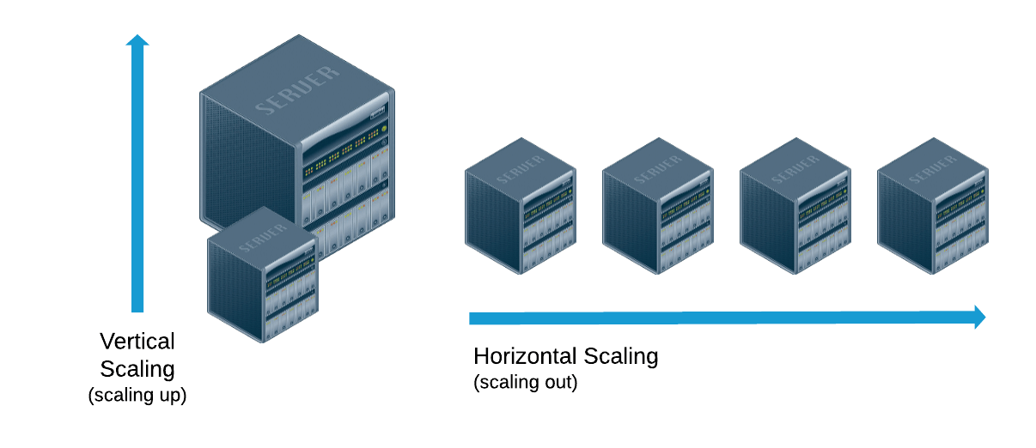
Introdução ao MongoDB Breve histórico e evolução do MongoDB e NoSql.
Outro assunto que fez os bancos de dados NoSQL ganharem popularidade, foi a necessidade de escalar e disponibilizar dados em diferentes servidores, em diferentes locais.
Ou seja, ao invés de ficar preso a um único servidor, alguns bancos de dados NoSQL permitem que os dados trafeguem e sejam utilizados em diversos servidores diferentes simultaneamente.
Representação visual de escalonamento vertical e horizontal, section.io

Slide 6
PRINCIPAIS
CARACTERÍSTICAS

Slide 7
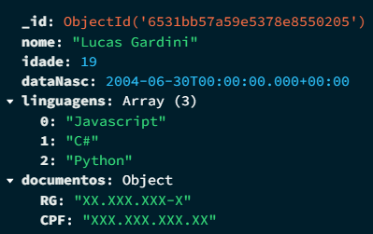
Principais Características Diferenças entre MongoDB e bancos SQL convencionais.
Diferente do conceito das tabelas que temos nos bancos de dados SQL, temos o conceito de documentos no MongoDB.
A diferença entre eles não é difícil, mas um pouco complexa.
Observe o exemplo de um “documento” ao lado.
Representação visual de um documento mongo

Slide 8
Principais Características Documentos BSON (Binary JSON).
Os documentos BSON seguem um padrão de estrutura iguais a objetos JSON.

Slide 9
Principais Características Esquemas dinâmicos.

Slide 10
Principais Características Escalabilidade horizontal.

Slide 11


INSTALAÇÃO E
CONFIGURAÇÃO

Slide 12
Instalação e Configuração Como baixar e instalar o MongoDB.

Slide 13
Instalação e Configuração Configuração inicial.

Slide 14
OPERAÇÕES BÁSICAS

Slide 15
Operações Básicas Inserção de documentos.

Slide 16
Operações Básicas Consulta de documentos.

Slide 17
Operações Básicas Atualização e exclusão de documentos.

Slide 18
MODELAGEM DE DADOS

Slide 19
Modelagem de Dados Estrutura de coleções e documentos.

Slide 20
Modelagem de Dados Relacionamentos no MongoDB.

Slide 21
INDEXAÇÃO E
DESEMPENHO

Slide 22
Indexação e Desempenho Importância de índices.

Slide 23
Indexação e Desempenho Estratégias para otimização de consultas.

Slide 24
AGGREGATION
FRAMEWORKS

Slide 25
Aggregation Frameworks Uso de pipelines para processamento de dados.

Slide 26
Aggregation Frameworks Exemplos práticos.

Slide 27
SEGURANÇA

Slide 28
Segurança Autenticação e autorização.

Slide 29
Segurança Boas práticas de segurança.

Slide 30
FERRAMENTAS E
ECOSSISTEMA

Slide 31
Ferramentas e Ecossistema Compass: a ferramenta oficial de GUI.

Slide 32
Ferramentas e Ecossistema Drivers para diferentes linguagens de programação.

Slide 33
CASOS DE USO

Slide 34
Casos de Uso Aplicações típicas do MongoDB.

Slide 35
Casos de Uso Exemplos de empresas que utilizam o MongoDB.

Slide 36
EXEMPLO REAL

Slide 37
REFERENCIAS
https://www.mongodb.com/nosql-explained/nosql-vs-sql
https://www.mongodb.com/nosql-explained
https://www.section.io/blog/scaling-horizontally-vs-vertically/

